Slide 1
विषय विज्ञान
कक्षा ९
एकाई २
पाठ: सजिवहरुको वर्गिकरण

Slide 2
सजिवहरुको वर्गिकरण
पाठ्यवस्तुहरु:
- जीवहरुको वर्गिकरणको महत्व
- दुई पक्षिय नामाकरण प्रणाली
- पाँच जगत वर्गिकरण
- पाँच जगत वर्गिकरण प्रणालीका आधारहरु

Slide 3
पुनरावृत्ती (पुनरावलोकन)
पाठ्यवस्तुहरु:
सजीवहरुको वर्गिकरणको परिचय
सजीवहरुमा कोषको भिन्नता
- जीवहरुमा पोषण प्रक्रिया
- जीवहरुमा प्रजनन प्रक्रिया

Slide 4
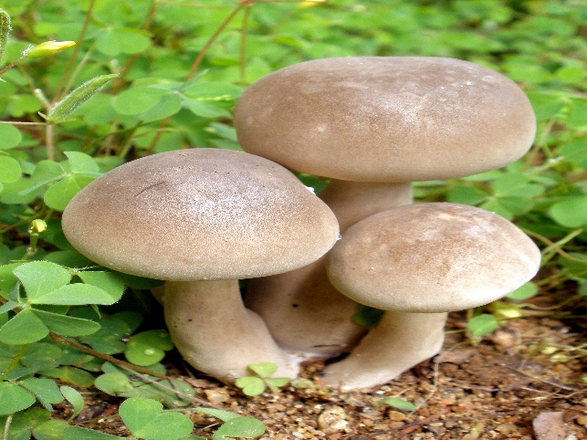
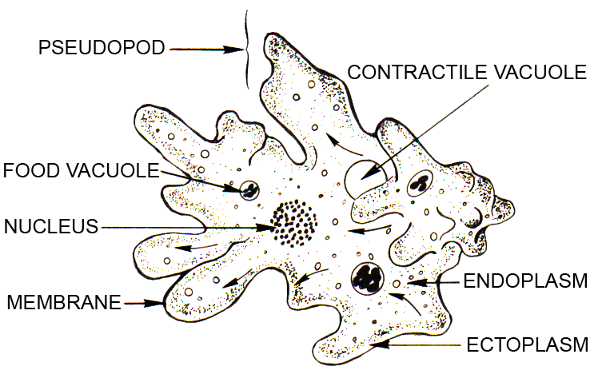
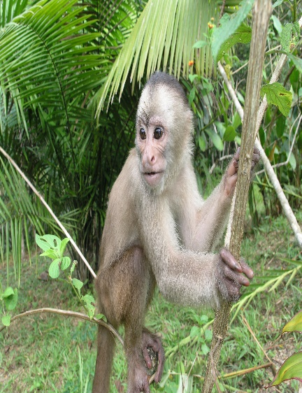
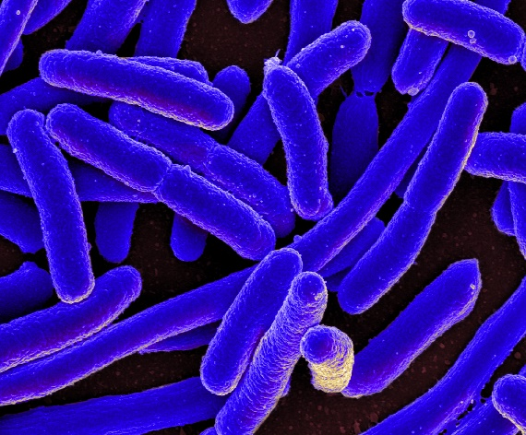
विचारणीय प्रस्नहरु
- कुन जीवहरु एक कोषिय र कुन वहुकोषिय हुन् ?
कुन जमिनमा बस्छन् र कुन पानीमा बस्छन् ?
कुन स्वपोषक हुन् र कुन परपोषक हुन् ?
सजीवहरुलाई तिनीहरुमा पाइने समान र असमान विशेषताहरुका आधारमा
समूह र उप समूहमा विभाजन गरिने प्रक्रियालाई सजीवको वर्गिकरण भनिन्छ ।

Slide 5
जीवहरुको वर्गिकरणको महत्व
जीवहरुको वर्गिकरणले क्रम विकाससम्बन्धी तथ्यहरु पत्ता लगाउन मदत गर्दछ।
यसको मदत बाट सजीवहरुका बारेमा छोटो समयमा नै अध्ययन गर्न सकिन्छ।
यसले गर्दा सजीवहरुको वैज्ञानिक नामाकरन गर्न सजिलो हुन्छ।
यसले सजीवहरुको प्राकृतिक सम्बन्धका बारेमा ब्याख्या गर्दछ।
यसले सजीवहरुको अध्ययनलाई सजिलो र वैज्ञानिक बनाउछ।

Slide 6
दुई पदिय नामाकरण प्रणाली
कुनै पनि सजीवको वैज्ञानिक नाम ल्याटिन भाषाको दुइवटा शब्दहरु- जेनस र स्पेसिज बाट बनेको हुन्छ। यसरि जेनस र स्पेसिस नामहरु प्रचलनमा ल्याउने प्रणालीलाई बाइनोमियल नामाकरण प्रणाली भनिन्छ। जस्तै: Homo sapiens, भ्यागुतो, Rana trigina

Slide 7
जेनस
सबैभन्दा बढी गुणहरु मिल्ने प्रजातिहरुको समूहलाई जेनस भनिन्छ। वर्गिकरन गर्दा यसलाई family भन्दा तल र स्पेसिस भन्दा माथि राखिन्छ। जस्तै: Genus Canis अन्तर्गत कुकुर, स्याल, ब्वाँसो आदि जस्ता जनावरहरु पर्दछन।
स्पेसिज
प्राय एकै किसिमका विशेषताहरु भएका सजीवहरुको समूह जुन एक आपसमा प्रजनन गर्ने क्षमता राख्छन्, त्यसलाई स्पेसिज भनिन्छ।

Slide 8
वर्गिकरणका तत्वहरु
तोरी मानिस
Kingdom
Division/Phylum
Class
Order
Family
Genus
Species
Plantee |  | Animalia
Tracheophytes |  | Cordata
Angiosperm |  | Mammalia
Brassicales |  | Primates
Brassicaceae |  | Homonidie
Brassica |  | Homo
Campestris |  | Sepiens

Slide 9
पाँच जगत वर्गिकरण प्रणाली
दुई जगत प्रणालिका मूख्य कमजोरिहरु
क) प्रोकारियोट्स र युकारियोट्स सजीवलाई प्रस्टसँग छुट्याएको छैन।
ख) एककोषीय र वहु कोषीय सजीवलाई छुट्याएको छैन।
ग) प्रकाश संश्लेषण गर्न सक्ने एल्गी र गर्न नसक्ने फन्जाइलाई प्रस्टसँग छुट्याएको छैन।
घ) सबै सजीवहरुलाई समेट्न सकेको छैन।
सजीवहरुलाई जनावर, विरवा, फन्जाई, प्रोटीस्टा र मोनेरा गरी पाँच जगत वर्गिकरण प्रणाली भनिन्छ।

Slide 10
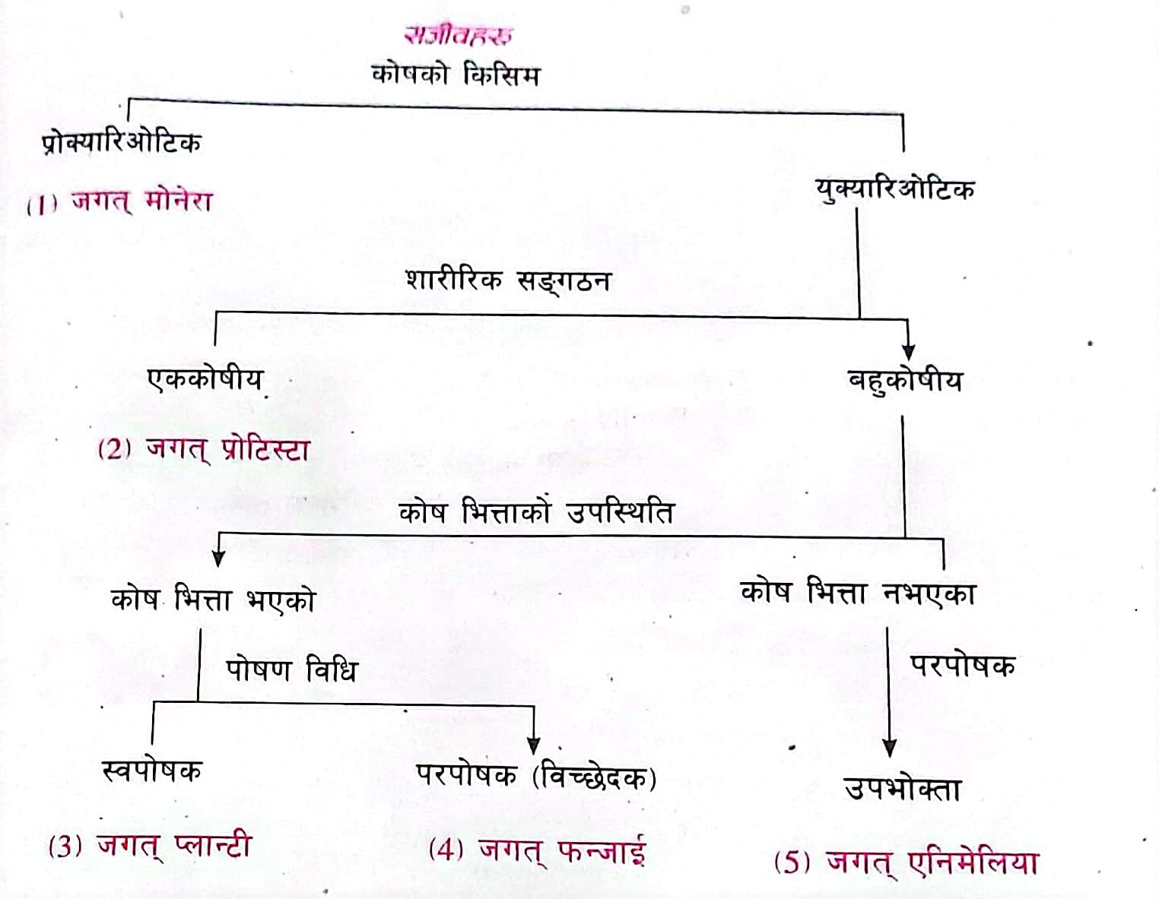
पाँच जगत वर्गिकरण प्रणालीका आधारहरु

Slide 11
Basis of Classification
Basis of Classification | Kingdom
1. Types of cell-Prokyotic | Monera
2. Structure of the body-Unicellur | Protists
3. Presence of cell ueall- Autothrapic, Producer | Plante
4. Presence of cell wall, Heterotrophic decomposer | Fungi
5. Absence of cell wall, Heterotrophic, consumer | Animella

Slide 12
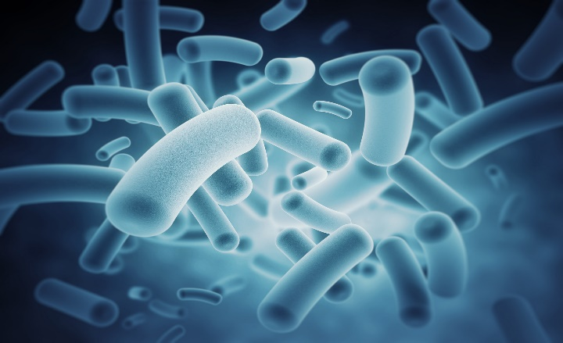
जगत मोनेराका विशेषताहरु
क) मोनेरा जीवहरु Prokyarotric सुक्ष्म सजीवहरु हुन्।
ख) यिनिहरुका कोषमा निश्चित न्युक्लियस हुँदैन र
जेनेटिक मतेरियलको रुपमा डिअक्सिराइवो
न्युक्लिक एसिड (DNA) हुन्छ।
ग) यिनिहरु प्रतिकूल अवस्थामा पनि बाँच्न सक्छन।
घ) यिनिहरु स्वपोषित (Autotrophic), परजीवी
( Parasite), Saproptrophic, वा Symbiotic
हुन्छन्। Symbiotic सजीवहरु परस्परमा
अन्तरसम्बन्धित हुन्छन् र साझा जीवन बिताउँछन्।

Slide 13
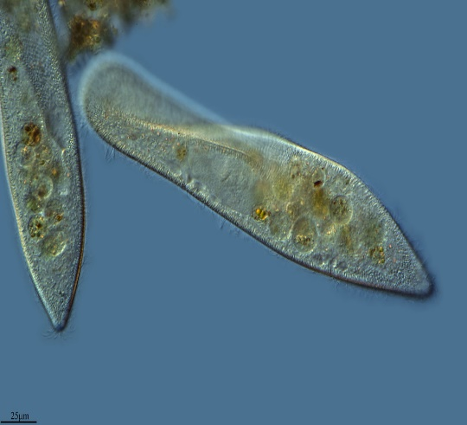
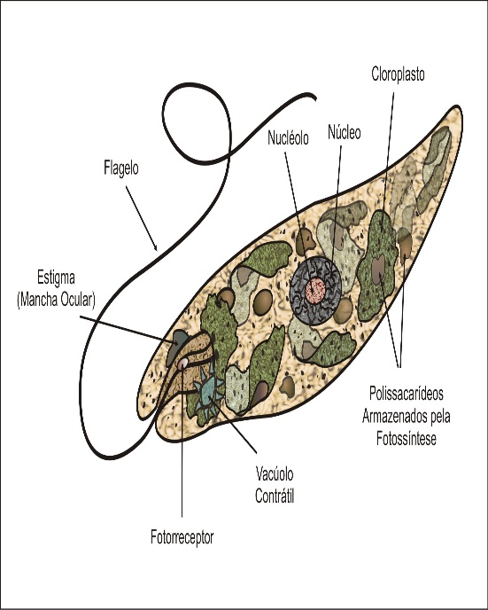
जगत प्रोटिस्टाका विशेषताहरु
क) यस जगतमा पर्ने जीवहरु युकारियोटिक हुन्छन्। यिनिहरुको कोषमा न्युक्लियस हुन्छ।
ख) यस् जगतमा पर्ने प्राय जीवहरु एककोषीय हुन्छन्। कोषका
अवयबहरुलाई मेम्ब्रेनले (Membrane) घेरेर राखेको हुन्छ।
ग) यिनिहरुको शरीरमा सिउडोपोडिया, सिलिया, फ्लाजेला हुन्छ जसको मदतले हिँडडुल गर्दछन।
घ) केहि एककोषिय युकारियोट्सहरु परजीवी हुन्छन। यिनिहरुले आश्रयकोष (host cell) बाट खाना सोसेर लिन्छन्। Zooplankton हरु परपोषक हुन्छन्।
ङ) यिनिहरुको प्रजनन अमैथुनिक र मैथुनिक दुबै तरिकाबाट हुन्छ।
च) यस जगतका उदाहरणहरु अमिवा, युग्लिना, पारामेसियम आदि हुन्।

Slide 14
जगत फन्जाईका (Fungi) विशेषताहरु
क) फन्जाइ जगत् अन्तर्गतका जीवहरु हरितकण नभएका एककोषीय (yeast) तथा बहुकोषीय सजीवहरु (च्याउ, ढुसी) पर्दछन्।
ख) यी सजीवहरु प्रायजसो स्याप्रोफाइटिक (Saprophytic) हुन्छन् र यिनिहरु सडेगलेका कुहिएका जैवीक वस्तुबाट खाना प्राप्त गर्छन्।
ग) यिनिहरुको सरीर थाल्वोइड (thalloid) हुन्छ।
घ) यिनिहरुको शरीर माइसेलियमबाट बनेको हुन्छ।
ङ) यिनिहरुको प्रजनन अमैथुनिक र मैथुनिक दुबै तरिकाबाट हुन्छ।
च) यिनिहरुले ग्लाइकोजेनका रुपमा खानालाई संचीत गर्छन्।
छ) एककोषीय जीव यिस्ट अल्कोहल बनुन प्रयोग गरिन्छ।
ज) उदाहरण: म्युकर (Mucor), यिस्ट (Yeast), च्याउ, आदि।

Slide 15
पोषण प्राप्त गर्ने आधारमा फन्जाई तिन प्रकारका हुन्छन
Saprotrophic Fungi: यिनिहरुले मरेर कुहिएका जैविक वस्तुहरुबाट आफ्नो पोषण प्राप्त गर्छन्। जस्तै; म्युकर, च्याउ, पेनिसिलियम आदि।
परजीवि फन्जाई (Parasitic Fungi): यिनिहरुले अन्य सजीवहरुको शरीरबाट पोषण प्राप्त गर्छन, जस्तै: पक्सिनिया (Puccina), त्यफरिना (Taphrina) आदि।
Symbiotic Fungi: यस्ता फन्जाई अरू जीवहरुसँग अन्तरआश्रित सम्बन्धमा बाँच्छन्। यस्तो सम्बन्धमा दुबै जीवहरु एक अर्काबाट लाभान्वित हुन्छन्। अल्गी र फन्जाई अन्तरआश्रित सम्बन्धमा बाँच्नुलाई लाइकेन भनिन्छ। जसमा फन्जाईले अल्गीलाई आश्रय दिन्छ र पानी उपलब्ध गराउँछ भने अल्गीले फन्जाईका लागि कारबोहाड्रेड बनाइदिन्छ।

Slide 16
Binomial system of nomenclature का प्रवर्तक को हुन्?
क) Carolus Linnaeus ख) R. H. Whitker
ग) Chatton घ) Robert Koch

Slide 17
बाघको बैज्ञानिक नाम के हो?
क) Felis catus ख) Canis lupus
ग) Panthera leo घ) Panthera trigis

Slide 18
Blue green अल्गी कुन जगत अन्तर्गत पर्दछ?
क) मोनेरा ख) प्रोटिस्टा
ग) फन्जाई घ) प्लान्टी

Slide 19
तलका मध्य कुन स्याप्रोट्रोफिक फन्जाई हो?
क) लाईकेन ख)च्याउ
ग) पक्सिनिया घ) राइजोबियम

Slide 20
परियोजाना कार्य
पाउरोटी वा रोटीको टुक्रालाई २।३ दिन ओसिलो ठाँउमा राख्दा त्यसमा आउने सेतो कपास जस्तो ढुसिलाई शुक्ष्मदर्शकयन्त्रमा राखि अवलोकनपछि सफा चित्र बनाई कक्षामा प्रस्तुत गर्नुहोस्।
अभ्यास:
क) पाँच जगत प्रणालिको वर्गिकरँ चार्ट बनाई प्रत्यकका दुई दुई ओटा उदाहरण दिनुहोस्।
ख) जीवहरुको वर्गिकरणका विभिन्न तहहरुविचको अन्तर-सम्बन्धलाई उदाहरण सहित प्रष्ट पार्नुहोस्।

Slide 21
पाठसारांश
जीवहरुको वर्गिकरणको महत्व
दुई पदिय नामाकरण प्रणाली
पाँच जगत वर्गिकरण प्रणाली
पाँच जगत वर्गिकरण प्रणालीका आधारहरु

Slide 22


